Slide 1
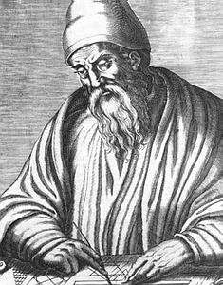
Euclide

Slide 2
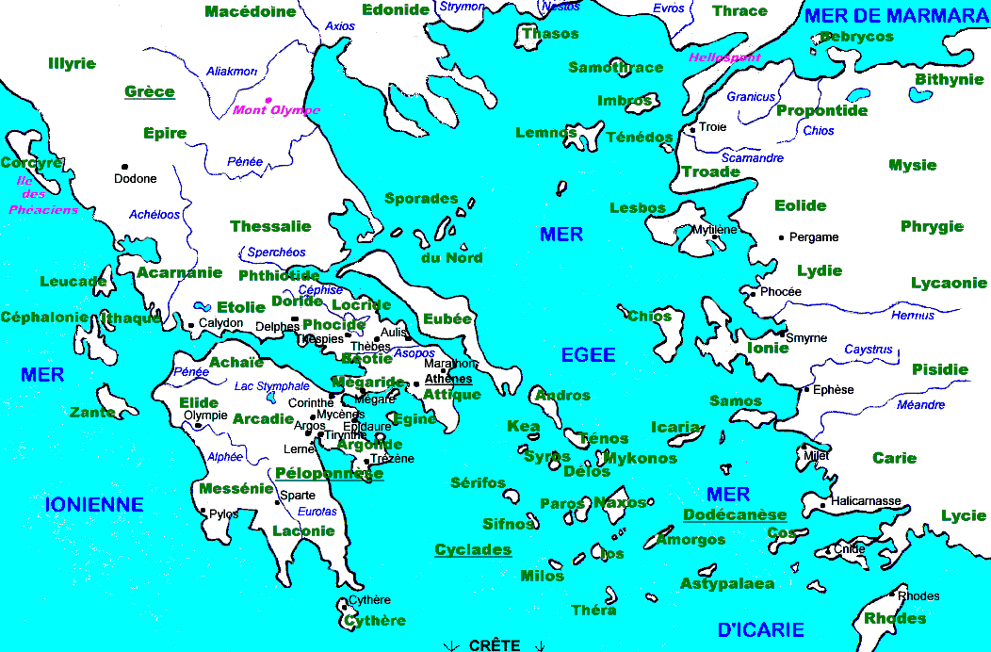
Nationalité

Slide 3
Période de temps: 300 ans avant Jésus

Slide 4
Éléments

